Slide 1
Чайкина Надежда Андреевна,
учитель музыки
МБОУ СОШ № 43 г. Белгорода

Slide 2
Тема выступления: «Особенности проведения уроков музыки с детьми, страдающих расстройствами аутистического спектра в условиях инклюзивного образования»

Slide 3
Среди различных форм учебно-воспитательной работы музыка является одним из наиболее привлекательных видов деятельности для детей с ОВЗ. Благодаря развитию технических средств музыка стала одним из самых распространенных и доступных видов искусства, сопровождающих человека на протяжении всей его жизни. Необходимым условием формирования музыкально-эстетической деятельности детей с РАС, считаю, создание условий для взаимодействия ребенка в различных видах музыкально-творческой деятельности (слушание, исполнение музыки) со сверстниками и взрослыми, наличие специального дидактического материала и способов его предъявления, а так же следование алгоритму с учетом специфических особенностей аутичных детей при формировании у них музыкальной деятельности.

Slide 4
Прежде чем начать работу с детьми ОВЗ, а в особенности с детьми с РАС, учителю музыки, необходимо изучить нормативные требования к педагогу, осуществляемому учебно-воспитательный процесс в рамках инклюзивного образования.
Затем следует апробировать адаптированную рабочую программу:
АОП по предмету «Музыка» разрабатывается на основе примерной программы начального общего образования по музыке с учетом авторской программы по музыке - «Музыка. Начальная школа», авторов: Е.Д. Критской, Г.П. Сергеевой, Т. С. Шмагина, М., Просвещение, 2010 и про- граммы по музыке «Музыка. 5-7 классы» авторов Г.П. Сергеевой, Е.Д. Критской, допущенная (рекомендованная) Министерством образования и науки РФ, 2011.

Slide 5
Отличительной особенностью программы по музыке является включение коррекционно-развивающей области «Ритмика», которая включает в себя следующие разделы:
− теоретические сведения
− специальные ритмические упражнения
− упражнения на связь движений с музыкой
− упражнения ритмической гимнастики
− элементы танцев
− музыкально-ритмические игры.
Урок музыки с элементами ритмики способствует повышению работоспособности организма, укреплению и сохранению здоровья, коррекции двигательных нарушений и недостатков физического развития, формированию умения дифференцировать движения по степени мышечных усилий, во времени и пространстве, управлять темпом движений и подчинять свои движения музыке.

Slide 6
Следующий этап, для учителя музыки, должен основываться на новом подходе к детям с РАС, так как педагог - музыкант должен учитывать не только разнообразие детей в классе, их особенности, возможности, интересы, но и так же необходимость смены форм, методов и технологий работы в процессе уроков музыки.

Slide 7
Но при работе в инклюзивном классе этого мало, так как деятельность педагога-музыканта направлена не только на всестороннее развитие ребенка в соответствии с его возможностями, но и соответствующей адаптации к социальной среде.
Прежде всего, учитель музыки должен :
− осознавать идею инклюзии, понимать ее значение и ценность в развитии общества
− сформировать психологическую готовность принимать и работать с любым ребенком, преодолевая свои страхи и неуверенность
− творчески относиться к программным и дидактическим средствам обучения
− понаблюдав за ребенком с РАС, по- пробовать увидеть индивидуальные возможности каждого ребенка и адаптировать под него элементы программы
− самое главное – это доверие обучающемуся при организации парного или группового взаимодействия, так оно является более эффективным, чем самостоятельная работа.

Slide 8
В процессе уроков музыки ребята учатся воспринимать друг друга в качестве партнеров, участвуя в исполнительской, слушательской, поли- художественной, собственно-музыкальной деятельности, тем самым положительно влияет на развитие их социальных компетенций, а так же отрабатывая важнейшие элементы коммуникации.
В инклюзивном классе без рефлексивного и творческого отношения педагога к обучению ребёнка с расстройствами аутистического спектра практически невозможно, если не обеспечить его качественное доступное образование.
Мы должны понимать, что современные тенденции организации образовательного процесса направлены на реализацию фразы:
ОТ ИДЕИ К РЕЗУЛЬТАТУ!

Slide 9
Метод «Случайного обучения» (из практики)
Поведение ребенка во время урока | Программный материал | Преобразование нежелательного поведения в учебную задачу урока
Эхолалик все время повторяет «Хочу качели» | - Звукоряд. - Высокие, низкие звуки. | - Дети, а кто еще любит кататься на качелях?.. В классе нет качелей. Но мы можем сделать музыкальные качели. Далее изготавливаются качели из подручного материала (или выдаются небольшие готовые). У учителя тоже есть такие качели. Нажимая пальчиками то на один края, то на другой учащиеся пропевают слова «вверх»… «вниз»
Ребенок, демонстрирующий агрессивность: автоматные очереди, фраза «Да ты чё?...» | - Ритм - Исполнение попевок | Учитель повторяет автоматную очередь ребенка на слоги «ти-ти-ти-ти-та ….» и рядом с рабочим местом этого ребенка начинает воспроизводить ладонями по столу ритмический рисунок программного произведения, произнося для класса: «Спасибо, N… Ты помог нам прослушать ритм новой песни…. ». если ребенок позволяет взять себя за руки, то учитель воспроизводит ритм совместно с ребенком.
Ребенок, на каждом уроке имитирует работу на печатной машинке. Как только устает, требует выключения музыки | - Длительности. - Игра на музыкальных инструментах. | Учитель говорит классу, что N… очень точно исполняет произведение на своем инструменте. Давайте все попробуем сыграть эту мелодию… Скажите, какой инструмент звучит сейчас?... (дети угадывают 2-3 тембра, учитель сразу показывает инструмент или его изображение). Последним должен быть рояль (фортепиано). Можно раздать рисованные клавиатуры. Учащиеся класса имитируют игру на инструменте во время слушания.

Slide 10
Алгоритм развития коммуникации в процессе формирования аутичных детей музыкальной деятельности
Нотная грамота и слушание (фрагмент)
Стадии развития коммуникации | Деятельность педагога | Алгоритм | 1 класс | 2 класс | 3 класс
Первая стадия – стадия самодостаточности На этой стадии коммуникации кажется, что ребенку вообще не интересны люди вокруг него, он старается играть один. Его коммуникация может быть преимущественно непреднамеренной. Следует подчеркнуть, что в большинстве случаев РАС диагностируется у детей именно на этой стадии | Наблюдение педагога за вокальными проявлениями ребенка (опора на его эхолалию) | Знакомство с нотами Исполнение звукоряда | Фланелеграф Индивидуально | - | -
Вторая стадия – стадия просьб На этой стадии ребенок начинает осознавать, что его действия оказывают влияние на других людей. С большой вероятностью он будет прибегать к коммуникации, чтобы сообщить взрослому, что он хочет и что ему нравится. Для этого он может подталкивать или подводить взрослого к желанным предметам, местам или играм. | Мотивирование просьбы на карточках PECS | Знакомство с нотами Исполнение звукоряда |  | Магнитная доска Сопровождая пение игрой на музыкальном инструменте (модели клавиатуры) | В печатном текстовом варианте

Slide 11
Стадии развития коммуникации | Деятельность педагога | Алгоритм | 1 класс | 2 класс | 3 класс
Третья стадия – стадия ранней коммуникации На этой стадии взаимодействие ребенка с окружающими продолжается дольше и становится более преднамеренным. У ребенка появляется эхо чужих слов, которым он пользуется для сообщения о своих потребностях. Постепенно ребенок начинает указывать на предметы, чтобы показать взрослому, что он хочет, а также начинает переводить взгляд. Это показывает, что ребенок начинает вовлекаться в двухстороннюю коммуникацию. | Стимулирование совместного пения при эхолалии ребенка изучаемых в классе произведений | Исполнение звукоряда слушание и движение; слушание игра на детских музыкальных инструментах | - | - | Пение звукоряда каноном Сопровождение пения игрой на музыкальном инструменте (детские музыкальные инструменты) Инструментальный ансамбль
Четвертая стадия – партнерская стадия Когда ребенок переходит на эту стадию, его коммуникация становится более эффективной. Ребенок начинает пользоваться речью и становится способен поддержать простейший разговор. Хотя ребенок может казаться уверенным и компетентным, прибегая к коммуникации в знакомой обстановке (например, дома), у него могут возникнуть коммуникационные проблемы на незнакомой территории (например, в новом детском саду или школе). Именно в подобных ситуациях ребенок может прибегать к заученным чужим фразам и может показаться, что он игнорирует своего партнера по коммуникации, перебивая его и нарушая правила очереди в разговоре. | Участие в парной, групповой, проектной хоровой деятельности | Исполнение звукоряда Динамика Высказывания о прослушанной музыке с названием произведения слушание и рисование; | - | -

Slide 12
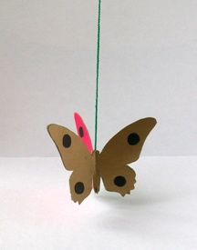
Развитие дыхания, силы воздушной струи Набор двусторонних картинок животных, предметов (пчёлы, бабочки, птицы, снежинки, листики, пушинки и т.д.) на ниточке или резиночке. Предметные картинки подбираются в соответствии с учебной тематикой, временами года. Инструкции даются короткими предложениями, в последовательности совершаемых действий.
Фрагмент предоставления материала.
Далее каждый шаг инструкции учитель также иллюстрирует собственными действиями.
Возьмите за нить бабочку (снежинку)
Дуйте на бабочку (снежинку) долго и сильно-сильно.
Можно ли петь с таким злым, порывистым дыханием? (нет)
Верно. Кричать вредно!
5.Прижмите свои щёчки пальчиками, дуйте долго, но тихо.
6. Бабочка (снежинка) летала долго.
7.Дунем на бабочку (снежинку) легко-легко. Она успокоилась.
8. Петь будем тихо и плавно.
10. Дорога к песенке открыта (открывает книгу с нотами, устанавливает на пюпитр инструмента).
11. Исполним для бабочки (снежинке) нашу песенку

Slide 13
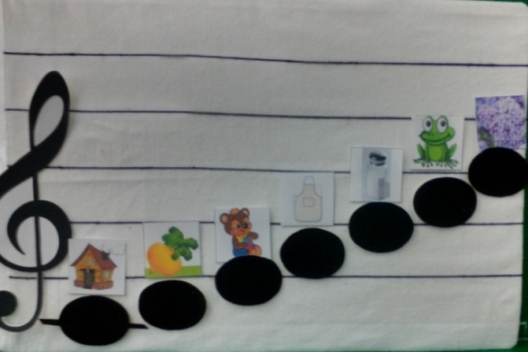
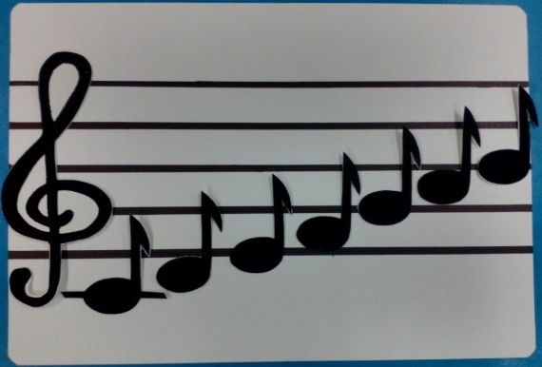
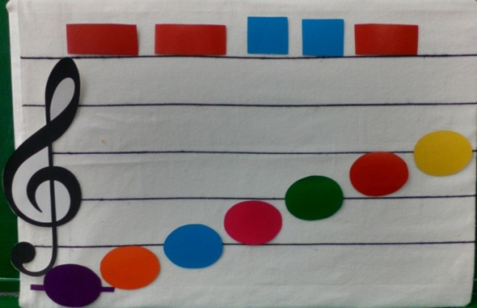
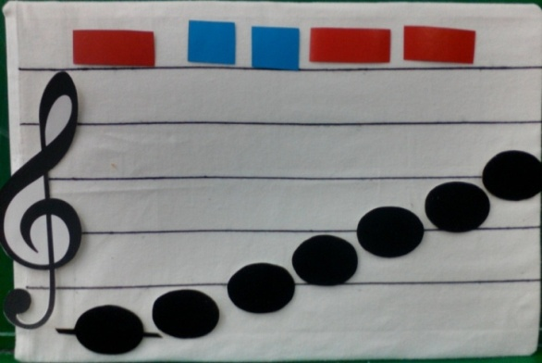
Дидактический материал
Фланелеграф с нотами из бархатной
бумаги с визуальной подсказкой
Фланелеграф магнитный, с нотами из
бархатной бумаги
Фланелеграф с нотами из цветного картона и ритмизацией (ритмическая попевка «Андрей - воробей»
Фланелеграф с нотами из бархатной бумаги и ритмизацией
(ритмическая попевка «Машенька, милая»)

Slide 14
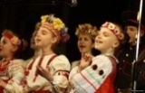
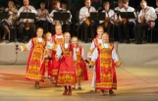
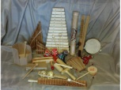
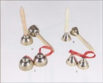
Алгоритм предъявления дидактического материала (фрагмент конспекта урока) 1 и 2 стадия развития коммуникаций
Для класса нормы | Для класса детей с ОВЗ
Предмет: музыка Класс: 2 класс Тема раздела: «Гори, гори ясно, чтобы не погасло» Тема урока : «Русские народные музыкальные инструменты. Плясовые наигрыши». Цель: Значение фольклора в жизни каждого народа…. Содержание: 1. «На зеленом лугу» р.н.п.(фрагмент урока)
4.Слушание р.н.п. «На зеленом лугу» Вспомним правило слушания музыки…(«Закон тишины») После наступления тишины звучит произведение | На доске появляются знаки «Наушники» «Ухо» После фиксации взглядов на знаках ВСЕХ учащихся звучит произведение
Как сделать песню «На зеленом лугу» интересней? Сыграть на шумовых инструментах (инструменты кабинета и инструменты детей) | Вы услышали песню в исполнении детского народного хора. Послушаем ещё один фрагмент Теперь звучит хор и оркестр народных инструментов. Назовите инструменты. Мы тоже можем создать оркестр.

Slide 15
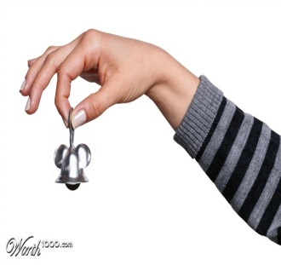
Учащимся класса предлагаются инструменты и карточки для обучения игре на этих инструментах

Slide 16
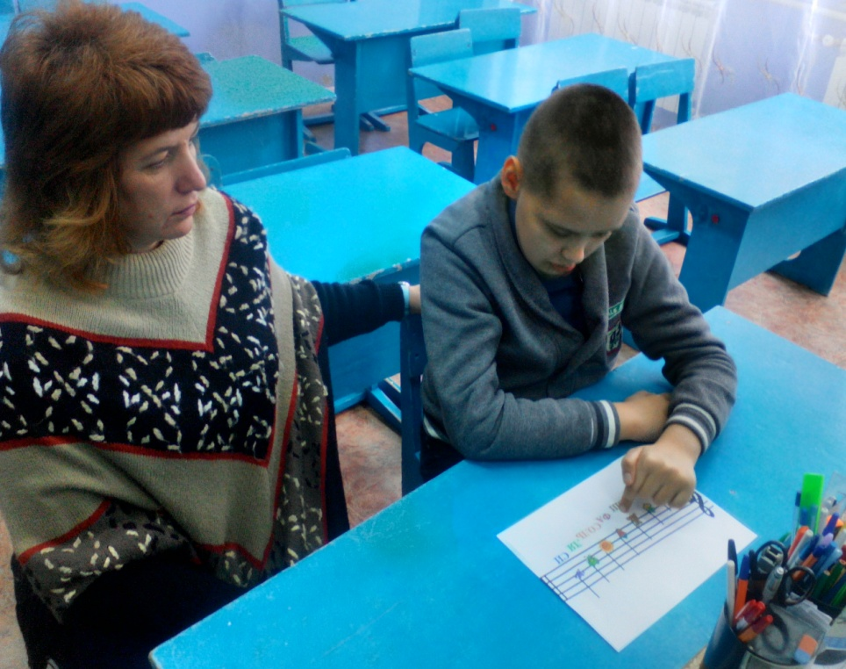
Индивидуальная работа с детьми с РАС, для последующей инклюзии в общеобразовательный класс

Slide 17
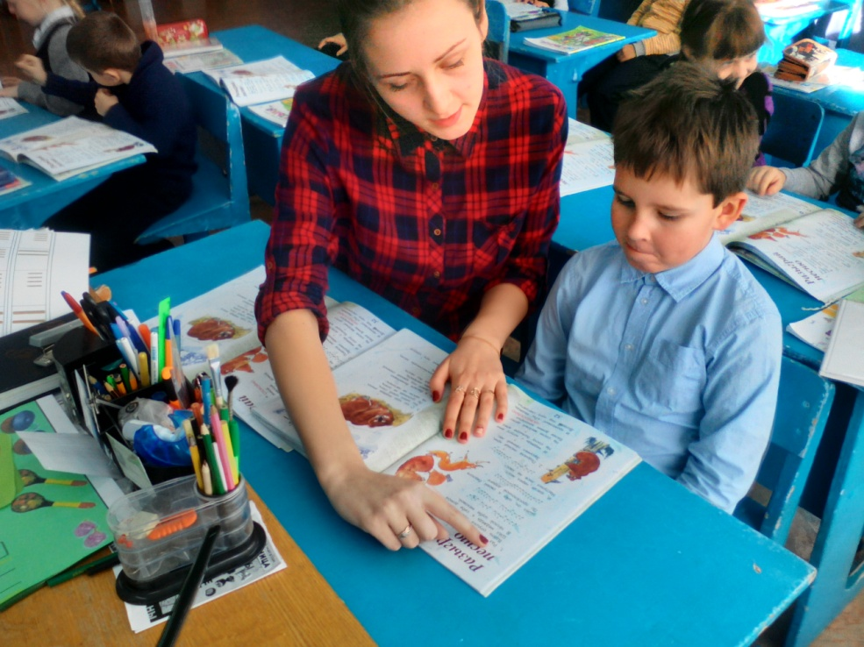
инклюзия в общеобразовательный класс

Slide 18
Выводы
Ещё рано говорить как о сформированности музыкальной деятельности учащихся с расстройствами аутистического спектра.
Однако материалы, представленные в презентации, позволяют сделать говорить о том, что:
- Целенаправленная работа педагога по созданию специальных условий для детей с РАС может обеспечить формирование музыкальной деятельности учащихся в рамках учебных уроков по музыке;
- Осуществление учебной предметной учебной деятельности требует от педагога разработки специальных дидактических пособий, учитывающих особенности обучения детей и применения специфических приемов, методов обучения (визуализация учебного материала, алгоритмизация предъявления учебного материала)
- Формировании музыкальной деятельности учащихся с расстройствами аутистического спектра осуществляется успешно при проекции на неё логики развития коммуникации, а так же положительно влияет на развитие их социальных компетенций

Slide 19
При проведении различных уроков предметной сферы стараться создавать необходимые условия для эффективной работы на уроке для каждого ученика.
Всегда относиться творчески к пространству класса. Оно тоже должно работать на цели образования и помогать вам в создании условий для разных видов педагогической деятельности учеников.
Спасибо за
ВНИМАНИЕ

